Slide 1
Aktivnosti na področju internacionalizacije
september 2019
Naložbo sofinancirata Republika Slovenija in Evropska unija iz Evropskega sklada za regionalni razvoj.

Slide 2
CILJI
pospeševanje vključevanja partnerjev v evropske razvojno-raziskovalne in tehnološke projekte različnih programov z usmerjenim spodbujanjem inovativnosti podjetij,
povečevanje števila aktivnih izvoznikov, zlasti MSP
večja izvozna usmerjenost
bolj stabilen izvoz na obstoječe in nove izvozne trge

Slide 3
INTERNACIONALIZACIJA SLOVENSKEGA AGROŽIVILSTVA
Dva vidika:
Trženjska internacionalizacija
Iskanje najboljših pristopov za podjetja pri preboju na nove trge z novimi izdelki in storitvami, s kapitalom, tehnologijami, znanjem in delom
Razvojna internacionalizacija
Povezovanje inštitucij znanja in podjetij za prenos znanj, tehnologij in dobrih praks

Slide 4
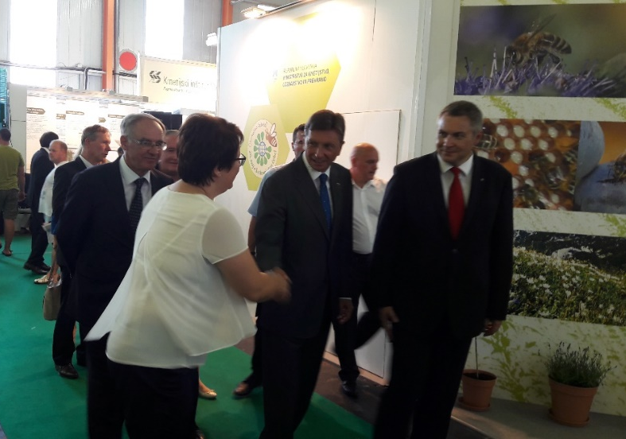
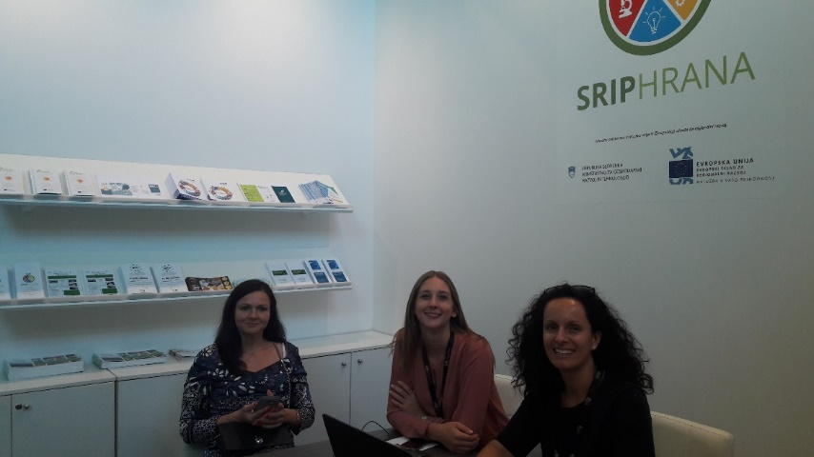
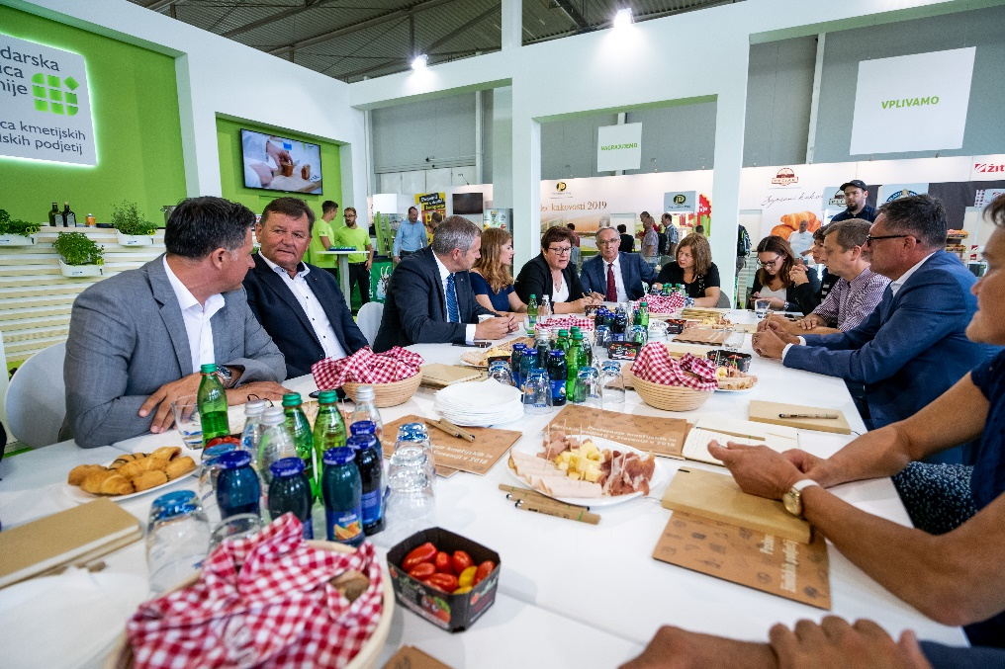
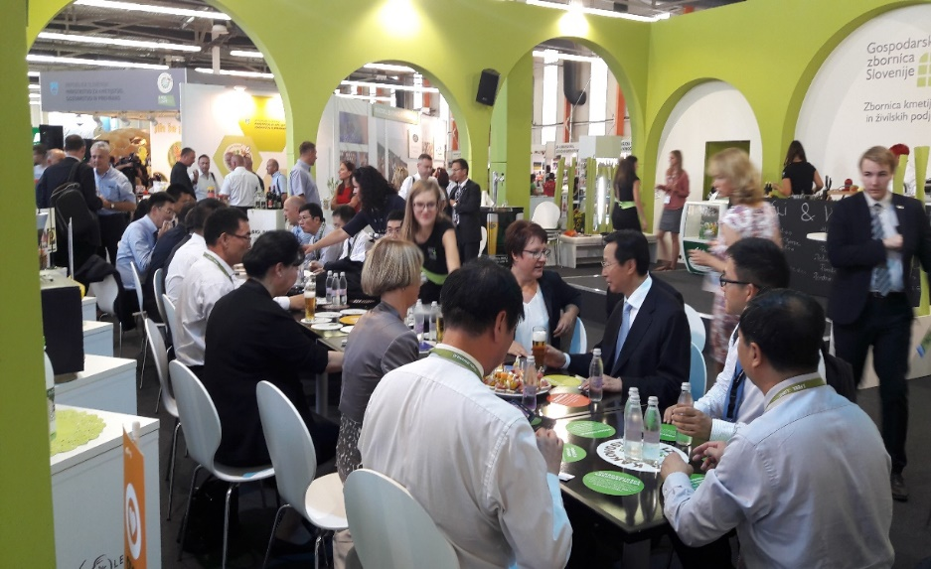
AGRA – vsako leto avgusta
Notes:
Kam naj jo umestim – gospodarska delegacija to ravno ni

Slide 5
11. CONGRESS OF THE FMCG MARKET, VARŠAVA -, maj 2018

Slide 6
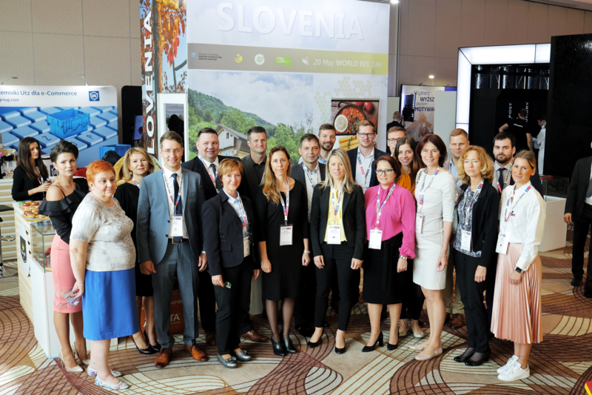
12. CONGRESS OF THE FMCG MARKET, VARŠAVA - maj 2019

Slide 7
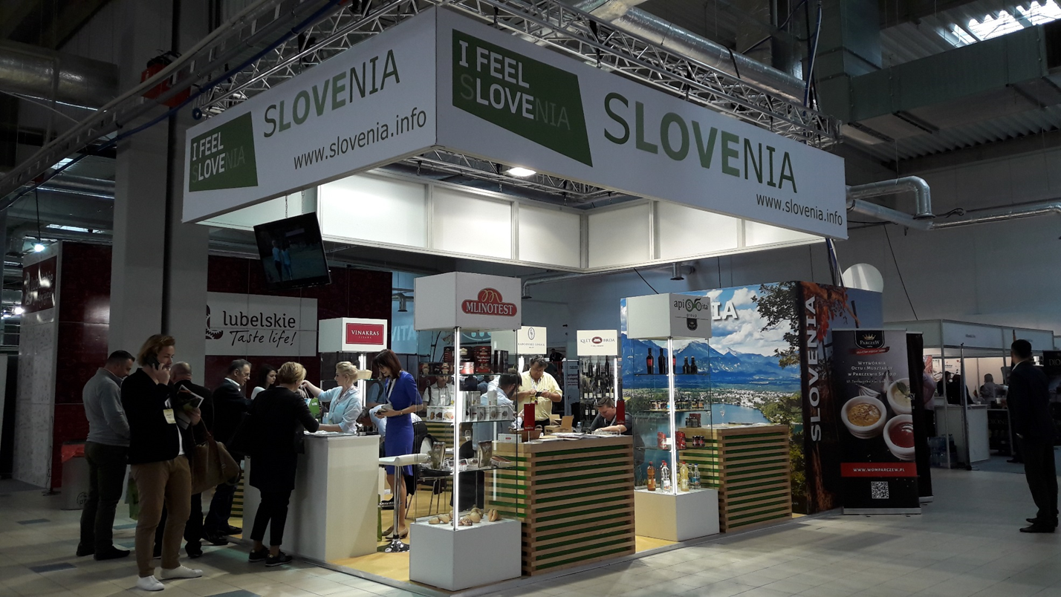
GOSPODARSKE DELEGACIJE
WARSAW FOOD EXPO, 1.–3. junij 2017

Slide 8
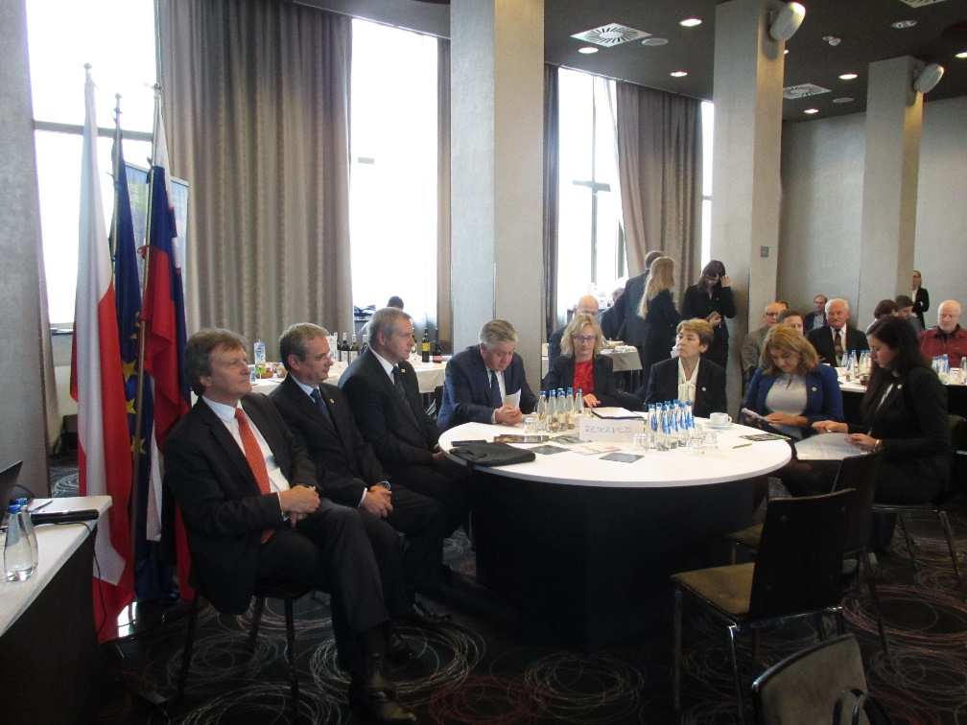
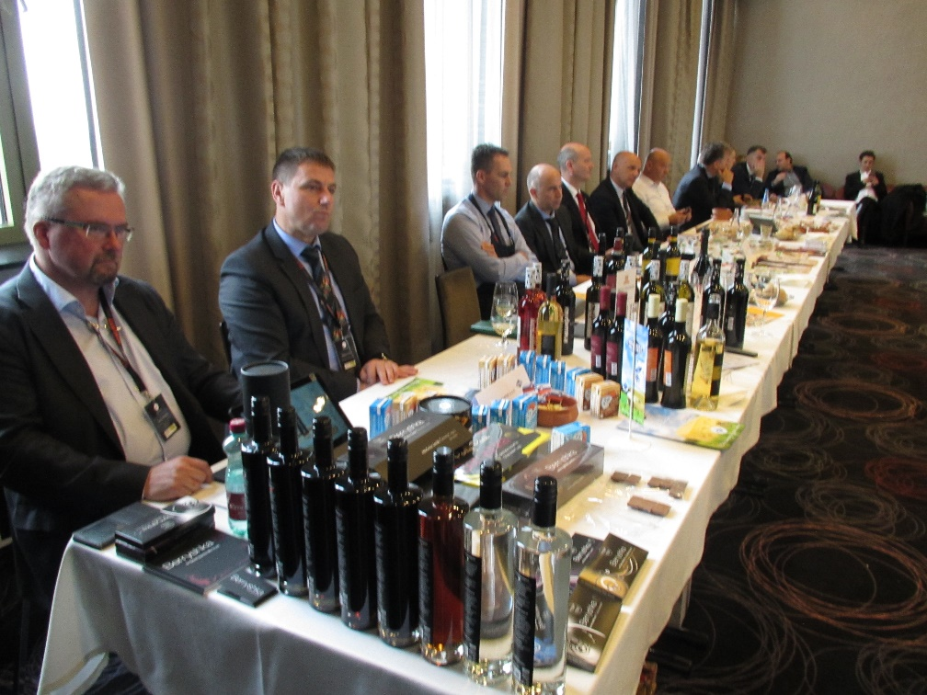
POLJSKA, oktober 2017

Slide 9
EVROPSKO TEKMOVANJE TROPHELIA
ECOTROPHELIA 2017
Ecotrophelia Slovenija 2017
12. september 2017
Ecotrophelia Europe 2017
22. november 2017

Slide 10
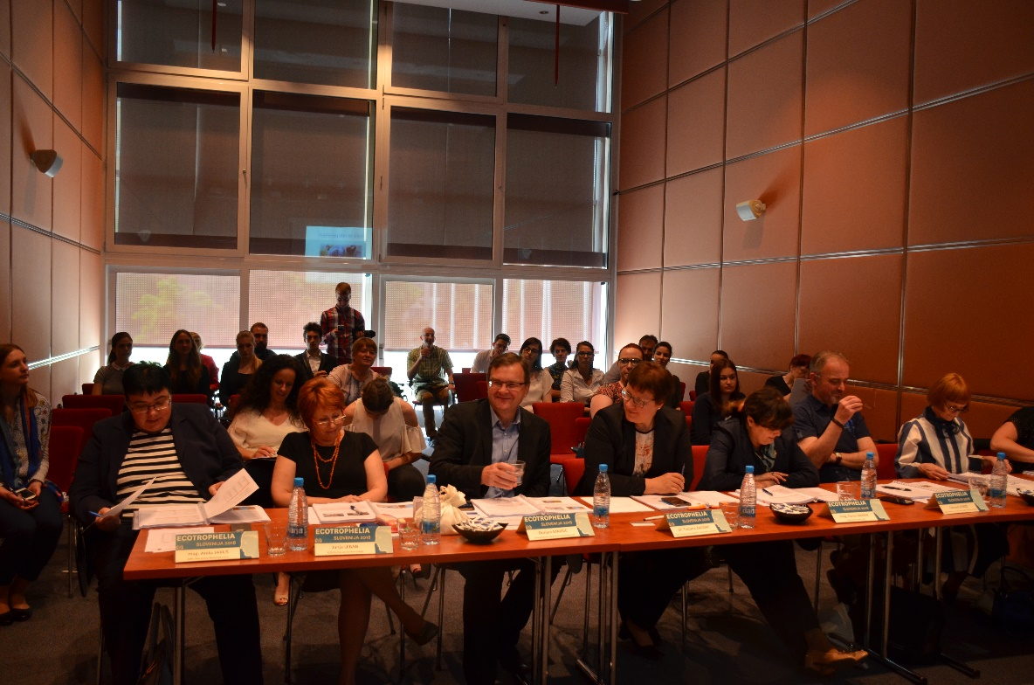
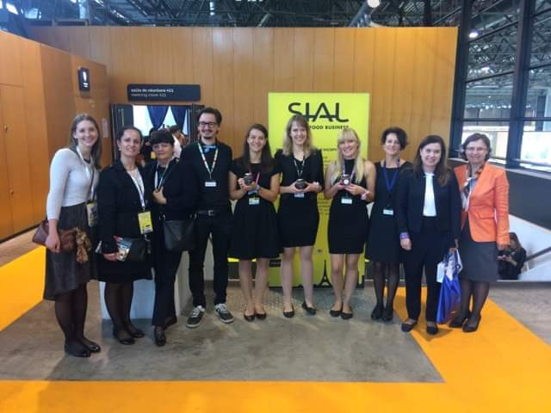
ECOTROPHELIA 2018
Ecotrophelia Slovenija 2018
11. Junij 2018
Ecotrophelia Europe 2018
22. november 2018

Slide 11
ECOTROPHELIA 2019
Ecotrophelia Slovenija 2019
11. Junij 2019

Slide 12
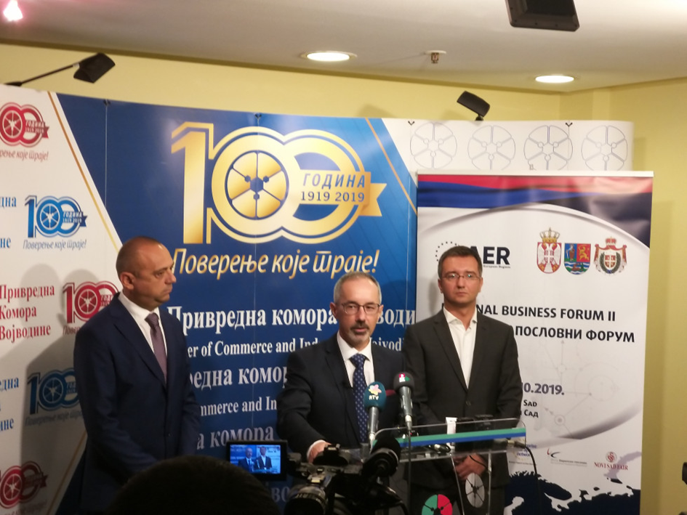
POSLOVNI FORUMI
2. regionalni Poslovni forum
Novi Sad (1.-4. oktober 2019)

Slide 13
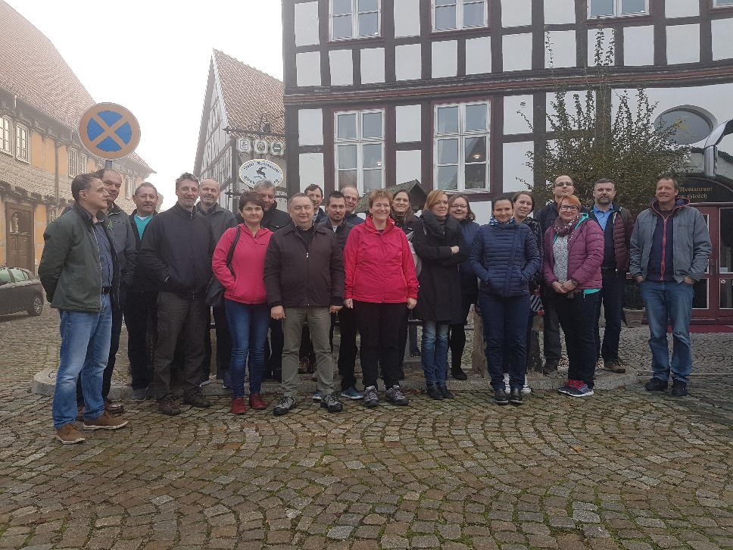
STROKOVNE EKSKURZIJE
Nemčija: Strokovna ekskurzija proizvajalcev krmil na Eurotier, 2018
Italija: Strokovna ekskurzija Sekcije za sadjarstvo, 2018

Slide 14
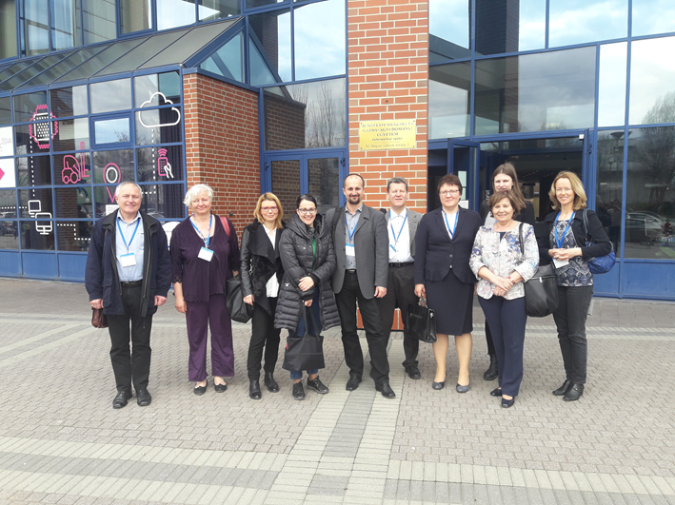
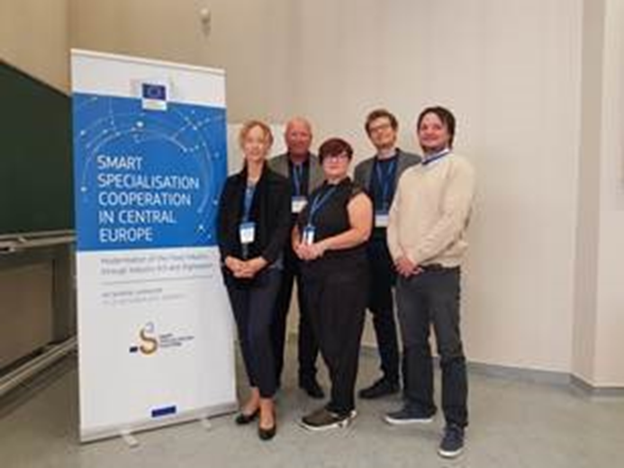
DELAVNICE NA PODROČJU PAMETNE SPECIALIZACIJE
Srednjeevropsko sodelovanje na področju pametne specializacije pri modernizaciji živilske industrije v okviru Industrije 4.0.
4.-5. april 2018, Budimpešta
19.-20. september 2019, Budimpešta

Slide 15
ČLANSTVO V EVROPSKIH IN MEDNARODNIH ZDRUŽENJIH
Evropska sektorska združenja
FEFAC

Slide 16
ČLANSTVO V EVROPSKIH PARTNERSTVIH IN PLATFORMAH

